Slide 1
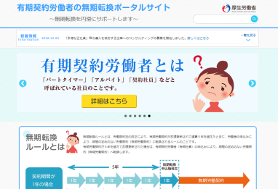
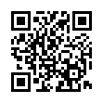
事業主の皆様・有期労働契約で働く皆さまへ
安心して働くための「無期転換ルール」とは
～平成30年４月から無期労働契約への転換申込みが本格化！～
無期転換ルールとは
有期労働契約が反復更新されて通算５年を超えたときは、労働者の申込みにより、期間の定めのない労働契約（無期労働契約）に転換できるルールです。通算５年のカウントは平成25年４月１日以降に締結した有期労働契約から開始します。
（労働契約法第18条：平成25年4月1日施行）
【平成25年4月開始で契約期間が１年の場合の例】
H30.4
H25.4
H26.4
H27.4
H28.4
H29.4
H31.4
5年
無期転換
申込権発生
１年
１年
１年
１年
１年
１年
無期労働契約
←締結
←更新
←更新
←更新
←更新
←更新
申込
←転換
※ 無期労働契約の労働条件（職務、勤務地、賃金、労働時間など）は、別段の定めがない限り、直前の有期労働契約と
同一となります。労働条件を変える場合は、別途、就業規則などの改定などが必要です。
対象となる方は
雇用されている方のうち、原則として契約期間に定めがある有期労働契約が５年を超える全ての方が対象です。契約社員やパート、アルバイトなどの名称は問いません。
無期転換の申込みは、書面で行うことをお勧めします
無期転換申込権の発生後、働く方が会社に対して無期転換する旨を申し出た場合、無期労働契約が成立します（会社は断ることができません）。この申込みは口頭でも法律上は有効ですが、のちのちのトラブルを防ぐため、書面で行うことをお勧めします。
無期転換ルールを避けることを目的として、無期転換申込権が発生する前に雇止めをすることは、労働契約法の趣旨に照らして望ましいものではありません。また、有期契約の満了前に使用者が更新年限や更新回数の上限などを一方的に設けたとしても、雇止めをすることは許されない場合もありますので、慎重な対応が必要です。
お困りの場合は、都道府県労働局雇用環境・均等部（室）にご相談ください。
くわしくは無期転換ポータルサイトへアクセス！
無期転換ルールの概要や無期転換のメリットなどのほか、
相談先である都道府県労働局の一覧等を掲載しています。
http://muki.mhlw.go.jp/
無期転換サイト
検 索
厚生労働省 都道府県労働局
【H29.1】

Slide 2
参考様式 無期労働契約転換申込書・受理通知書の例
無期労働契約転換申込書
殿
申出日 平成 年 月 日
申出者氏名 印
私は、現在の有期労働契約の契約期間の末日までに通算契約期間が５年を超えますので、労働契約法第18条第１項に基づき、期間の定めのない労働契約（無期労働契約）への転換を申し込みます。
無期労働契約転換申込み受理通知書
殿
受理日 平成 年 月 日
職氏名 印
あなたから平成 年 月 日に提出された無期労働契約転換申込書について受理しましたので通知します。

